Slide 1

Colloque L.N.B.
Projet de développement

Slide 2
Objet et missions de la fédération
(Cf. article 1.1 des statuts de la fédération).
Elle a pour objet :
• d’organiser le sport billard en France et d’en favoriser l’accès à toutes et à tous ; la promotion du billard doit être un moyen d’éducation et de culture, un moyen d’intégration et un moyen de participation à la vie sociale et citoyenne ;
• de promouvoir, diriger et développer la pratique des différents types de jeu sous
toutes leurs formes ;
• d’organiser la pratique compétitive et de haut niveau, d’en établir les règles et de s’assurer de leur application ;
de vérifier le strict respect des dispositions du code du sport relatives à l’organisation et à la promotion des activités physiques et sportives ;
de participer à l’éducation par l’enseignement de ses disciplines ;
• de collaborer solidairement à la vie et au développement des activités physiques et sportives sur le territoire métropolitain et les territoires et départements d’outre-mer, en représentant le billard dans les instances du mouvement sportif français et des groupements sportifs internationaux.

Slide 3
Organisation du billard et relations avec les différents organismes
ANS : Agence Nationale du Sport.
CNOSF : Comité National Olympique et Sportif Français.
FFB
PSF : Projet Sportif Fédéral (statuts)
DRAJES : Délégation Régionale Académique à la Jeunesse, à l'engagement et aux Sports.
CROSF : Comité Régional Olympique et Sportif Français.
CR : Conseil Régional.
Projet de Développement LNB (Statuts)
Comités
Régionaux
DDCS : Direction Départementale de la Cohésion Sociale.
CD : Conseil Départemental.
CDOS : Conseil départemental Olympique et Sportif Français.
LIGUES
LNB
12+2
2
Plan de développement
(non aux statuts)
Districts
Comités Départementaux
DDCS , CD et CDOS.
Mairie, Intercommunalité.
MDA : Maison des Associations.
CDBE, quid 76 et Basse Normandie ?
36
Plan de Développement (Statuts à vérifier)
22 clubs
Clubs
571

Slide 4
BILLARD CLUB DE BERNAY
Projet « Sport et Développement »
Saisons 2017 à 2022

Slide 5
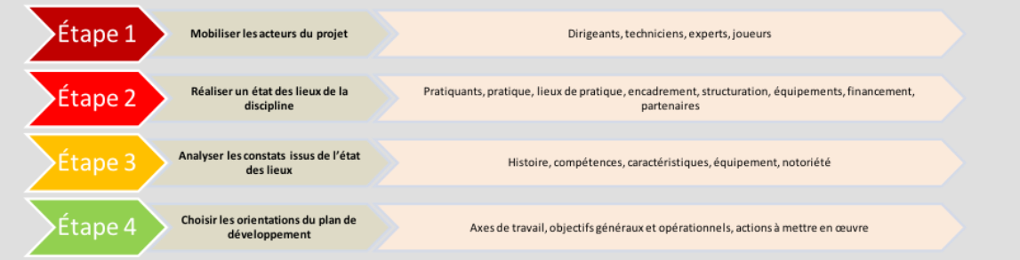

Slide 6
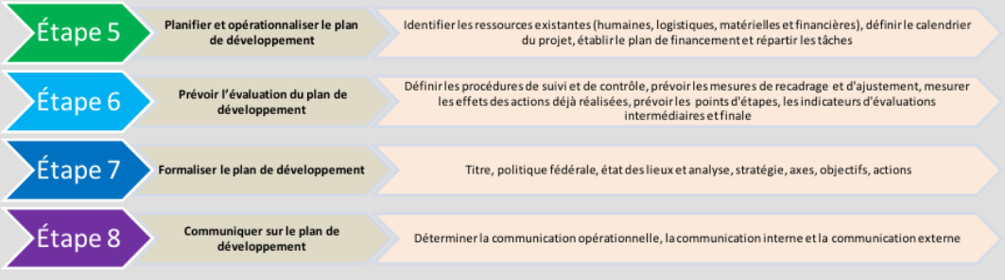

Slide 7
(Étapes 1,2,3)
Définir une équipe.
Établissement d’un diagnostic
de fonctionnement du club
Utiliser le support de la F.F.B.
Site F.F.B. → Ressources → Outils pour les clubs → Diagnostic

Slide 8
 | Évaluation vie et matériel du club |  | Guide pour remplir votre auto-diagnostic. Il s'agit de mesurer les éléments et les actions qui fondent la qualité des prestations offertes par votre club. Prenez le temps de bien lire chaque ligne et de répondre en vérifiant quelques données parmi vos adhérents ou votre comptabilité.
 | Thèmes et intitulés | Note
 | Administration et vie statutaire
1a | Envoi de documents à la préfecture | 0 | oui = 4 points (Obligation pour toute association de faire parvenir le PV d'AG et la composition du bureau de l'association à la préfecture)
2a | L'assemblée générale est organisée chaque année | 0 | oui= 4 points (Obligation d'une AG par an, respectez vous vos statuts sur ce point?)
3a | Organisation des élections conformes aux statuts du club | 0 | oui= 4 points
4a | Compte Rendu Bureau et CD fait et affiché | 0 | Fait et à jour = 2 points, fait et affiché dans la semaine suivant la réunion = 4 points
 | Administration et vie statutaire | 0 | 16
 | Finances
5a | Résultats des 3 derniers exercices | 0 | tous négatifs sur les 3 dernières années = 0, 1 exercice négatif sur les 3 dernières années = 2 points, tous positifs = 4 points
6a | Réserve (liquidité + placements divers) | 0 | moins de 10 % du dernier compte de résultats = 0, moins de 25 % ou plus de 100 %= 2 points, de 50 % ou plus de 70 % = 3 points, 50 à 70 % = 4
7a | Avez-vous régulièrement des subventions ou des avantages en nature (loyer, electricité, etc.) | 0 | oui = 4
 | Finances | 0 | 12
 | Vie associative
8a | Niveau de participation à L'AG | 0 | pas d'AG = 0 point, plus de 40 % = 2 points, plus de 60 % = 4 points
9a | Age moyen du bureau et du CD | 0 | plus de 60 ans = 0 point, entre 50 et 60 ans = 2 points, moins de 50 ans = 4 points
10a | Le club a des élus au Comité Départemental, de la Ligue ou de la FFB | 0 | non = 0, oui = 4 points
11a | Liste (ou trombinoscope) des adhérents affichée et tenue à jour | 0 | non = 0, oui = 4 points (photos des dirigeants)
 | Vie associative | 0 | 16

Slide 9
 | Évaluation de votre activité sportive |  | Guide pour remplir votre auto-diagnostic. Il s'agit de mesurer les éléments et les actions qui fondent la qualité des prestations offertes par votre club. Prenez le temps de bien lire chaque ligne et de répondre en vérifiant quelques données parmi vos adhérents ou votre comptabilité.
 | Thèmes et intitulés
 | Participation au collectif Ligue et CD
1b | Le club a un responsable sportif autre que le président, tresorier ou secrétaire. | 0 | non = 0, oui = 4
2b | Le club a un ou plusieurs bénévole(s) à la CS de la ligue. | 0 | non = 0, oui = 4
 | Participation au collectif ligue et CD | 0 | 8
 | Nombre et niveau des compétiteurs du club
3b | Part des compétiteurs dans les licenciés du club. | 0 | - de 15 % = 0, + de 15 % = 4
4b | Le club a un joueur de niveau national ou international. | 0 | non = 0, oui = 2, puis 1 point par joueur supplémentaire (total maximum 10 points)
5b | Le club a des joueurs en catégories régionales. | 0 | 0 = - de 15 %, 2 = entre 15 et 30 %, 4 = + de 30 % (de l'effectif de compétiteurs)
6b | Part de jeunes (- de 21 ans) dans les compétiteurs. | 0 | - de 5 % = 0, entre 5 et 20 % = 2 , + de 20 % = 8
7b | Part des féminines dans les compétiteurs. | 0 | - de 5 % = 0, entre 5 et 20 % = 2 , + de 20 % = 8
 | Nombre et niveau des compétiteurs du club | 0 | 34
 | Résultats sportifs des 3 dernières années
8b | La club a un champion de France, d'Europe ou du Monde. | 0 | non = 0, oui = 4 (titre obtenu sous les couleurs du club)
9b | Le club participe au CF par équipes. | 0 | non = 0, oui = 4
10b | Le club a un champion régional. | 0 | non = 0, oui = 4
11b | Le club a un champion de district. | 0 | non = 0, oui = 4
 | Résultats sportifs | 0 | 16
 | Organisation de manifestations sportives ces 3 dernières années

Slide 10
 | Évaluation de l'école de billard |  | Guide pour remplir votre auto-diagnostic. Il s'agit de mesurer les éléments et les actions qui fondent la qualité des prestations offertes par votre club. Prenez le temps de bien lire chaque ligne et de répondre en vérifiant quelques données parmi vos adhérents ou votre comptabilité.
 | Thèmes et intitulés
 | Découverte initiation
 | Le club organise un créneau par semaine pour les jeunes. | 0 | (créneaux entraînement dirigé compris) non = 0, 1 créneau = 2, 2 créneaux horaires et plus = 4
 | Le club organise un créneau par semaine pour les adultes. | 0 | (créneaux entraînement dirigé compris) non = 0, 1 créneau = 2, 2 créneaux horaires et plus = 4
 | Le club organise un créneau par semaine pour les retraités. | 0 | (créneaux entraînement dirigé compris) non = 0, 1 créneau = 2, 2 créneaux horaires et plus = 4
 | Le club organise un créneau par semaine pour les femmes. | 0 | (créneaux entraînement dirigé compris) non = 0, 1 créneau = 2, 2 créneaux horaires et plus = 4
 | Le club organise un créneau par semaine pour les personnes handicapées. | 0 | (créneaux entraînement dirigé compris) non = 0, 1 créneau = 2, 2 créneaux horaires et plus = 4
 | Découverte initiation | 0 | 20
 | Perfectionnement - entraînement
 | Le club organise un créneau par semaine pour les jeunes. | 0 | 1 créneau = 4
 | Le club organise un créneau par semaine pour les adultes. | 0 | 1 créneau = 4
 | Perfectionnement entraînement | 0 | 8
 | Effectif et niveau de l'encadrement du club
 | Le club compte dans ses adhérents des animateurs (CFA). | 0 | 2 points par animateurs (maximum 8 points)
 | Le club compte dans ses adhérents des initiateurs DFI. | 0 | 4 points par initiateur (maximum 8 points)
 | Le club compte dans ses adhérents des moniteurs d'État. | 0 | 8 points pour un moniteur d'État
 | 1 ou plusieurs compétiteurs du club ont participé à des stages fédéraux, de ligue ou de district. | 0 | non = 0, oui = 4
 | Le club a eu recours à des moniteurs d'État extérieurs ces deux dernières années. | 0 | non = 0, oui = 4
 | Effectif et niveau d'encadrement | 0 | 32
 | Nombre de participants à l'école de billard.
 | Proportion des adhérents participant à l'école. | 0 | - de 15 % = 0, entre 15 et 30 % = 4 , + de 30 % =6
 | La proportion de jeunes participant à l'école. | 0 | - de 50 % = 0, plus de 50 % = 4

Slide 11
 | Evaluation de votre communication |  | Guide pour remplir votre auto-diagnostic. Il s'agit de mesurer les éléments et les actions qui fondent la qualité des prestations offertes par votre club. Prenez le temps de bien lire chaque ligne et de répondre en vérifiant quelques données parmi vos adhérents ou votre comptabilité.
 | Thèmes et intitulés
 | Visibilité de votre club | Note
 | Le club est bien signalé (panneau directionnel ou vue sur rue). | 0 | oui = 4 points, non = 0
 | L'enseigne du club est bien visible. | 0 | moins de 1 m² = 0, plus de 1 m² = 4 points
 | L'enseigne du club est éclairée. | 0 | oui = 4 points, non = 0
 | Le logo du club a été réalisé par un professionnel. | 0 | Dans les 3 dernières années = 4 points, dans les 10 dernières années = 2 points
 | Le club dispose de tracts, de dépliants, composés et imprimés par un professionnel. | 0 | oui = 4, non = 0
 | Visibilité de votre club | 0 | 20
 | Notoriété et promotion locale
 | Nombre de manifestations de promotion locale dans l'année. | 0 | 1 et + = 4 (journées portes ouvertes, forum associatif, open, tournoi primé, etc.)
 | Nombre d'article(s) de presse paru(s) dans l'année. | 0 | plus de 3 = 2 points, plus de 5 = 4 points
 | Nombre de flyers distribués dans l'année. | 0 | plus de 1000 = 2, plus de 5000 = 4
 | Nombre de contact(s) avec les élus municipaux ou territoriaux. | 0 | (rendez-vous ou visites) plus de 2 = 2 points, plus de 4 = 4 points
 | Avez-vous un site internet mis à jour au cours des 30 derniers jours ? | 0 | oui = 4 points, non = 0
 | Êtes-vous présent sur les réseaux sociaux ou diffusez-vous des images en live ? | 0 | oui = 4 points, non = 0
 | Nombre de mails d'information envoyés dans l'année (X par le nombre de destinataires). | 0 | plus de 300 = 2 points, plus de 2000 = 4 points
 | Notoriété et promotion | 0 | 28
 | Qualité de l'accueil dans le club
 | La documentation (flyers, bulletins d'inscription, programmes d'activités) est-elle toujours disponible et dans un endroit accessible et connu de tous ? | 0 | oui = 4 points, non = 0
 | Est-il proposé au futur adhérent un essai gratuit ? | 0 | oui = 4 points, non = 0

Slide 12
 | La meilleure note possible est la note de 4
 | 1 | Note entre 3 et 4 : votre club est florissant et prospère, votre niveau sportif est bon voire excellent, les jeunes et les actifs sont nombreux chaque jour à venir s'entrainer. Votre club rayonne, son avenir proche est assuré.
 | 2 | Note entre 2,5 et 3 : votre club se porte bien ; cependant certains points restent à améliorer, les notes par thème vous donneront les indications utiles pour constituer votre projet associatif annuel.
 | 3 | Note entre 2 et 2,5 : votre club peut progresser valablement sur un certain nombre de points.
 | 4 | Note inférieure à 2 : vous avez identifié tous les points que vous pourriez améliorer rapidement afin d'obtenir la moyenne de 2.
 | Résultats obtenus par thême et consolidés
 |  |  |  | max points | nb de point | note
 | Évaluation vie et salle |  |  | 142 | 0 | 0,00
 | Évaluation sportive |  |  | 100 | 0 | 0,00
 | Évaluation de l'ecole |  |  | 92 | 0 | 0,00
 | Évaluation de votre communication |  |  | 84 | 0 | 0,00
 | TOTAL |  |  | 418 | 0
 | Votre note de diagnostique est de : |  |  |  |  | 0,00
 |  |  |  | Auto-diagnostic approfondi
 |  |  |  | pour les dirigeants de club
 | Carte d'identité du club
 | Nom du club |  |  |  | N° enregistrement Préfecture
 | Adresse
 | Ligue |  |  |  | Date de dépôt des statuts
 | Nombre de licenciés |  |  |  | N° SIRET
 | Nombre de billard par discipline |  | Snooker | Blackball | Américain | Carambole
 |  |  |  |  |  |  | 3,10m
 |  |  |  |  |  |  | 2,80m
 |  |  |  |  |  |  | Autres
 | Avertissement : A lire absolument avant d'aller plus loin
 | Cet auto-diagnostic est un outil au service des dirigeants de club. Il peut constituer un excellent tableau de bord à remplir une fois par an au moins. Il vous permettra d'identifier précisémment les points à améliorer. Certains points sont faciles à améliorer, d'autres demanderont du temps, l'essentiel est d'être en progression. N'oubliez pas que votre Fédération peut vous apporter son soutien et vous conseiller valablement si vous avez des choix importants à faire. Bon travail.
 | Description
 | Le diagnostic se compose de 4 volets distincts :
 | 1a | L'évaluation de votre vie associative, de vos ressources financières, physiques et morales, votre matériel et votre salle essentiellement (onglet "eval vie et salle").
 | 2b | L'évaluation du niveau sportif de votre club et des efforts de votre club pour progresser sur ce plan (onglet"eval sport").
 | 3c | L'évaluation de votre école de billard, outil indispensable à la progression de tous, quels que soient leur pratique ou leur âge (onglet"eval école").
 | 4d | L'évaluation de votre communication, qui mettra en évidence votre volonté de développer la pratique du billard sur votre territoire (onglet "eval com").

Slide 13
(Étape 7)
Établissement d’un projet associatif
Utiliser le modèle F.F.B.
Site F.F.B. → Ressources → Outils pour les clubs → Outils de développement d’un club → cliquer sur le lien modèle

Slide 14
Définition des objectifs
Formalisation des actions
1 - Mettre en place un système de parrainage, permettant d’accueillir de nouveaux adhérents et les fidéliser la saison suivante.
2 - Faire découvrir le billard français aux jeunes en démarchant les écoles, collèges et lycées de Bernay ainsi que les centres de loisirs environnants. (Signature de conventions, → Pass Scolaire)
(Étapes 4, 5)
3 – Mettre en place une école de billard, option carambole.

Slide 15
4 – Démarcher également les centres spécialisés des personnes en situation des handicap. Démarcher aussi les comités d’entreprise du secteur de Bernay. (signature de conventions)
5 – Proposer d’autres animations à thèmes pouvant intéresser les jeunes, les familles, les C.E., en proposant aux membres du club d’encadrer ces animations.
6 – Mettre en place un coach pour les compétiteurs.

Slide 16
7 - Augmenter les ressources du club en poursuivant les actions de mécénat. (Signature de conventions de mécénat)
8 - Rechercher des subventions exceptionnelles pour l’entretien et l’acquisition de billards auprès des organismes de tutelles en justifiant les dépenses de façon claire. (rédiger des projets spécifiques)
9 - Veiller à la parution régulière d’un article dans la presse locale, au moins une fois par mois pour faire connaître les activités et les résultats du club.

Slide 17
Parrainage
Parrainer de nouveaux adhérents avec intéressement sur 2 saisons. Tout parrain qui fera licencier un nouvel adhérent se verra attribuer une remise de 20,00 € sur sa cotisation de la saison en cours et si le filleul reprend une licence la saison suivante le parrain aura une nouvelle remise de 20.00 € sur sa cotisation de la saison suivante.

Slide 18
Convention établissement scolaire
Utiliser support F.F.B.
Site F.F.B. → Ses activités → Formation→ Billard scolaire→ cliquer sur le mien « convention entre un établissement scolaire et un club affilié »

Slide 19
Mécénat
Rédiger un dossier commun de mécénat
(C.G.I., art. 200 bis, 220 E, 238 bis, 238 bis-0 A, 238 bis-0 AB, 238 bis A, 238 bis AA et 238 bis AB)
Site F.F.B. → Ressources → Outils pour les clubs → Trouver des financements → Outils de financement pour les clubs →
Guide du mécénat 2018
Adapter, signer une convention mécénat
Guide du mécénat 2018 (annexe 1)
Remettre un reçu de don (cerfa N° 11580*03)
(Articles 200, 238 bis et 885-0 V bis A du code général des impôts (CGI))

Slide 20
Proposer des choix
Proposition 1
. Coût 350 euros / Déduction fiscale 210€ / Coût réel 140€
Présence de votre LOGO PARTENAIRE sur Facebook.
Stickers dans la salle de billard.
Proposition 2
. Coût 500 euros / Déduction fiscale 300€ / Coût réel 200€
Logo brodé sur polos compétiteurs
Présence de votre LOGO PARTENAIRE sur Facebook.
Stickers dans la salle de billard.

Slide 21
Proposition 3
. Coût 750 euros/ Déduction fiscale 450€ /Coût réel 300€
Vous disposez d’un chéquier de 25 vignettes que vous utilisez selon vos critères pour faire découvrir ce sport à un client dénommé, ou vos relations professionnelles.
Ce client bénéficie d’un droit de découverte du Billard Carambole au cours d’une ½ journée, à l’heure de son choix à organiser avec notre club.
Présence de votre LOGO PARTENAIRE sur Facebook.
Stickers dans la salle de billard et sur la communication du club.
Proposition 4
. Coût : libre / Déduction fiscale (60%).

Slide 22
(Étape 6)
Gouvernance du club
- Faire le point de l’avancement du projet à chaque A.G.
- Penser à revoir et réécrire les statuts (si trop anciens)
Utiliser le modèle F.F.B.
Site F.F.B., Ressources, Autres outils, Téléchargement, Outils pour les clubs, création de club, cliquer sur « Statuts types de club »
Adapter le règlement intérieur en conséquence
Étoffer le comité directeur
- Création de commissions pour y inclure des adhérents qui participeront aux projets et animations

Slide 23
(Étape 8)
Communication
Faire connaître ce qui est fait
par tous les moyens actuels
. Sites web, F.F.B., L.N.B., Club, etc.
. Réseaux sociaux, Facebook ou autres,
. Presse locale,
. Distribution de flyers, plaquette, etc.

Slide 24
Actions en 2021 :
Le 23 et 30 juin : Participation à l’animation pour les jeunes de l’AQBL organisée par la MDA de Bernay avec un billard BT 700 monté dans la maison de quartier.
Prévision en Novembre :
Stand sur le marché de Bernay pour une animation en vue du téléthon 2021, toujours avec le billard BT 700.

Slide 25
A partir d’octobre :
Avec 2 billards «DECATHLON », animation « Maths et Billard » avec jeunes (et moins jeunes) d’un « Quartier Prioritaire de la Ville » (demande de subvention à la préfecture pour achat d’un billard BT 700 UK, « Politique de la Ville »)
1 à 2 fois par mois, avec l’aide d’une association de quartier. (situé à 3,5 km du club)

Slide 26
Progression du nombre d’adhérents pour Bernay
Total Arrivées Départs Pass scolaires Jeunes initiés
2012 / 2013 : 15
2013 / 2014 : 19
2014 / 2015 : 22
2015 / 2016 : 18 - - - -
2016 / 2017 : 20 5 3 0 -
2017 / 2018 : 31 16 5 0 -
2018 / 2019 : 31 10 10 39 52
2019 / 2020 : 45 22 8 26 85
2020 / 2021 : 31 8 22 (2 transferts, 38 50 prévus
9 liés au COVID, (prévus mais non réalisés) (24 réalisés)
6 malades, 3 déménagements, 2 autres)
Prévisions
2021 / 2022 : 37 10 4 38 50

Slide 27
Depuis 2017 le club de BERNAY s’est restructuré et a mis en place plusieurs projets :
1) Projet « Sport et développement » saisons 2017 – 2022.
2) Projet « Billard à l’école » en 2018.
3) Projet « Billard aux services des jeunes » en 2019.
4) Projet « Billard à Poches » en 2020.
5) Projet « Le billard, un sport au service de l’intégration, de la diversité et de la mixité » en 2020.
6) Projet « Maths et Billard » par le B.C.B. à la rencontre des jeunes, en 2021.
7) Projet associatif B.C.B. Pour l’Olympiade 2021/2024 (en cours)

Slide 28
Étude adhésions L.N.B.
Clubs | 2021 | 2020 | 2017 | Écart 2020/ 2017 | % | 2021 | 2020 | 2017 | Écart 2020/ 2017 | 2021 | 2020 | 2017 | Écart 2020/ 2017 | 2021 | 2020 | 2017 | Écart 2020/ 2017 | 2021 | 2020 | 2017 | Écart 2020/ 2017
 | Nbr. d'adhérents |  |  |  |  | Découverte |  |  |  | Jeunes de - 21 ans |  |  |  | Féminines |  |  |  | Pass scolaire
Calvados (3 clubs)
Cormelles-Le-Royal | 48 | 42 | 38 | 4 | 11 | 6 | 7 | 3 | 4 | 0 | 0 | 0 | 0 | 2 | 2 | 0 | 2 |  |  |  | 0
Lisieux | 12 | 12 | 16 | -4 |  | 0 | 0 | 0 | 0 | 0 | 0 | 0 | 0 | 1 | 1 | 1 | 0 |  |  |  | 0
Argences | 23 | 22 | 12 | 10 | 83 | 3 | 7 | 0 | 7 | 3 | 3 | 0 | 3 | 1 | 2 | 0 | 2 |  |  |  | 0
TOTAL | 83 | 76 | 66 | 10 | 15 | 9 | 14 | 3 | 11 | 3 | 3 | 0 | 3 | 4 | 5 | 1 | 4 | 0 | 0 | 0 | 0
Eure (9 clubs)
Bernay | 35 | 45 | 20 | 25 | 125 | 6 | 18 | 4 | 14 | 1 | 2 | 0 | 2 | 2 | 3 | 1 | 2 | 37 | 26 | 10 | 16
Evreux | 17 | 28 | 32 | -4 |  | 0 | 8 | 5 | 3 | 0 | 1 | 0 | 1 | 0 | 5 | 2 | 3 |  |  |  | 0
Les Andelys | 19 | 23 | 20 | 3 | 15 | 1 | 4 | 3 | 1 | 0 | 0 | 0 | 0 | 1 | 1 | 1 | 0 |  |  |  | 0
Louviers | 29 | 36 | 44 | -8 |  | 3 | 1 | 6 | -5 | 3 | 2 | 5 | -3 | 2 | 2 | 3 | -1 |  |  |  | 0
Pacy-Sur-Eure | 14 | 14 | 17 | -3 |  | 0 | 0 | 0 | 0 | 5 | 4 | 6 | -2 | 0 | 0 | 2 | -2 |  |  |  | 0
Saint-Marcel | 39 | 56 | 43 | 13 | 30 | 4 | 5 | 5 | 0 | 0 | 2 | 0 | 2 | 2 | 2 | 3 | -1 |  |  |  | 0
Gaillon | 11 | 13 | 15 | -2 |  | 0 | 0 | 2 | -2 | 0 | 0 | 0 | 0 | 0 | 0 | 0 | 0 |  |  |  | 0
La Saussaye | 33 | 38 | 43 | -5 |  | 0 | 5 | 2 | 3 | 1 | 1 | 3 | -2 | 1 | 1 | 4 | -3 |  |  |  | 0
Vernon (Pool) | 3 | 11 | 14 | -3 |  | 0 | 2 | 0 | 2 | 0 | 0 | 0 | 0 | 0 | 2 | 0 | 2 |  |  |  | 0
TOTAL | 200 | 264 | 248 | 16 | 6 | 14 | 43 | 27 | 16 | 10 | 12 | 14 | -2 | 8 | 16 | 16 | 0 | 37 | 26 | 10 | 16
Manche (1 club)
Urville-Nacqueville | 20 | 24 | 20 | 4 | 20 | 1 | 2 | 2 | 0 | 0 | 2 | 0 | 2 | 1 | 2 | 0 | 2 |  |  |  | 0
TOTAL | 20 | 24 | 20 | 4 | 20 | 1 | 2 | 2 | 0 | 0 | 2 | 0 | 2 | 1 | 2 | 0 | 2 | 0 | 0 | 0 | 0
Orne (1 club)
Argentan | 7 | 30 | 14 | 16 | 114 | 0 | 18 | 0 | 18 | 0 | 2 | 0 | 2 | 0 | 0 | 0 | 0 |  |  |  | 0
TOTAL | 7 | 30 | 14 | 16 | 114 | 0 | 18 | 0 | 18 | 0 | 2 | 0 | 2 | 0 | 0 | 0 | 0 | 0 | 0 | 0 | 0
Seine - Maritime (8 clubs)
Saint-Nicolas-d'Alliermont | 27 | 21 | 11 | 10 | 91 | 3 | 3 | 0 | 3 | 0 | 0 | 0 | 0 | 0 | 0 | 0 | 0 | 0 | 0 | 58 | -58
Sotteville-les-Rouen | 48 | 66 | 70 | -4 |  | 3 | 5 | 6 | -1 | 1 | 0 | 2 | -2 | 2 | 3 | 4 | -1 |  |  |  | 0
Oissel | 20 | 26 | 30 | -4 |  | 0 | 1 | 3 | -2 | 1 | 2 | 9 | -7 | 0 | 1 | 0 | 1 | 0 | 0 | 34 | -34
Fécamp | 19 | 25 | 20 | 5 | 25 | 0 | 3 |  | 3 | 1 | 4 | 1 | 3 | 1 | 2 | 1 | 1 |  |  |  | 0
Rouen | 51 | 55 | 71 | -16 |  | 3 | 6 | 1 | 5 | 5 | 3 | 5 | -2 | 1 | 0 | 5 | -5 |  |  |  | 0
Le Havre | 48 | 76 | 111 | -35 |  | 2 | 9 | 11 | -2 | 0 | 2 | 13 | -11 | 1 | 3 | 7 | -4 |  |  |  | 0
Cany-Barville | 29 | 30 | 34 | -4 |  | 1 | 5 | 8 | -3 | 5 | 8 | 5 | 3 | 2 | 1 | 2 | -1 |  |  |  | 0
Maromme | 38 | 47 | 26 | 21 | 81 | 2 | 3 | 7 | -4 | 1 | 6 | 3 | 3 | 0 | 1 | 1 | 0 |  |  |  | 0
TOTAL | 279 | 346 | 373 | -27 |  | 14 | 35 | 36 | -1 | 14 | 25 | 38 | -13 | 7 | 11 | 20 | -9 | 0 | 0 | 92 | -92
TOTAL L.N.B. | 590 | 740 | 721 | 19 | 3 | 25 | 67 | 72 | -5 | 28 | 50 | 76 | -26 | 14 | 22 | 40 | -18 | 37 | 26 | 102 | -76

Slide 29
9 Clubs fermés ou non ré-affiliés à la F.F.B. depuis 2017
  - Club de Fleury-sur-Andelle
- Club de La Londe
- Club d’Elbeuf
Club de Rugles
Club de Saint-André de l’Eure (Pool)
- L/C Club Billard Gravigny (Pool)
- Mont Billard Saint-Michel (Pool)
- Le Viking Billard Club (Pool)
- Club de Cabourg (Pool)

Slide 30
En 2020 sur la L.N.B.
_________
740 adhérents :
103 compétiteurs soit ~14 %
dont
64 de niveau national soit 8,6 %
637 en billard loisir soit 86 %

Slide 31
Étude (12/2020) de Philippe Zwaenepoel sur le projet fédéral 2021 - 2024 :
… Il faut essentiellement de la cohérence : dire ce que l’on va faire, mobiliser les moyens correspondants et faire ce que l’on a dit. Un contre-exemple : le projet fédéral 2017-2020 annonce que « la volonté commune est d’inscrire le développement comme l’objectif unique de la fédération à travers ses organes déconcentrés (ligues, comités) et ses clubs ».
Nota : par développement, il faut entendre : augmentation du nombre de clubs et de licenciés. Le terme « développement » apparait 23 fois dans le document. Or, l’enveloppe attribuée à la commission de développement dans le BP 2017-2018 était de 32 k€, soit 4.2 % du budget fédéral, ce qui s’avère très faible en regard des sommes dévolues aux commissions sportives.
L’expérience montre que le comité directeur est composé en majorité d’acteurs qui s’impliquent complètement dans la vie fédérale, mais également d’un certain nombre de « spectateurs » qu’on voit et qu’on entend peu pendant la durée de l’olympiade. Cette attitude est-elle liée au fait que rien ne leur a été demandé, qu’ils n’ont pas trouvé leur place ou qu’ils n’avaient pas envie de s’engager ?? Il n’en reste pas moins que le comité directeur ne fonctionne pas à son plein potentiel, et que le travail demandé est très inégalement réparti entre les membres. Le paradoxe de cette situation est que les « spectateurs », moins exposés, sont souvent réélus avec des scores plus élevés que les acteurs …

Slide 32
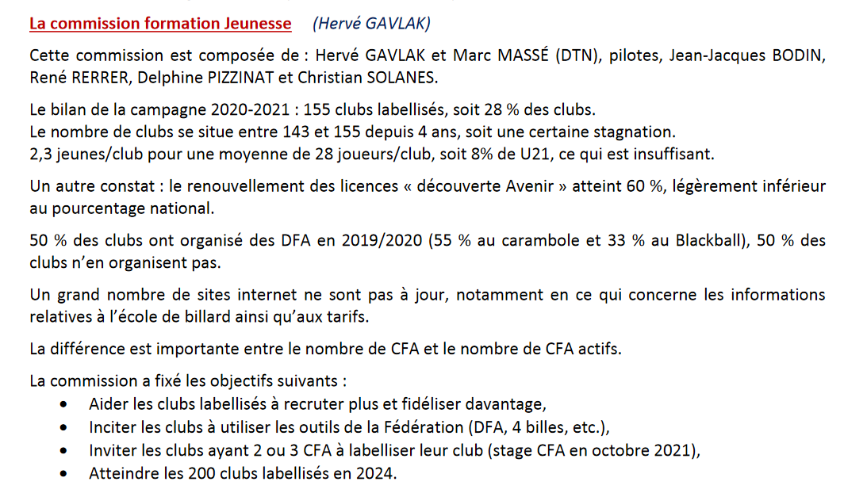
Extrait compte rendu comité directeur de la FFB du 10 avril 2021

Slide 33
Jean-Claude MARY
Tél : 06 03 44 43 10
Jean-claude.mary@cegetel.net
Conclusion
Diagnostic du club :
en 2017 = 1.72 - en 2021 = 2.73
Augmentation des adhérents :
Entre 2017 et 2020 de 20 à 45 soit + 125%
La réussite appartient à tout le monde.
C’est un travail d’équipe.
Et c’est à l’équipe qu’en revient le mérite.

Slide 34


